Slide 1
III Межмуниципальный дистанционный конкурс учителей иностранных языков «От идеи к творчеству»
Номинация «Лучшая методическая разработка урока иностранного языка с использованием ИКТ»
«Путешествие по Гарцу»
( презентация к уроку в 8 классе)
Выполнила: Мария Николаевна Сафронова, учитель немецкого языка МОУ-СОШ с.Сластуха
Екатериновского района Саратовской области

Slide 2
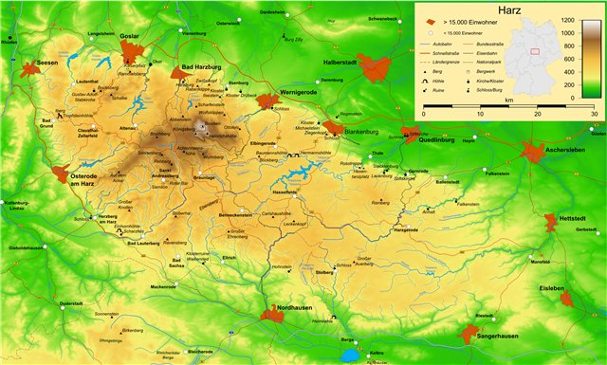
Harz - Hart — «горный лес» Fläche -2.226 km² Höchster Gipfel - Brocken (1.141 m) Lage – Niedersachsen, Sachsen –Anhalt, Thüringen Das Gebirge ist 110 Kilometer lang und 30–40 Kilometer breit.
Die Harzreise

Slide 3
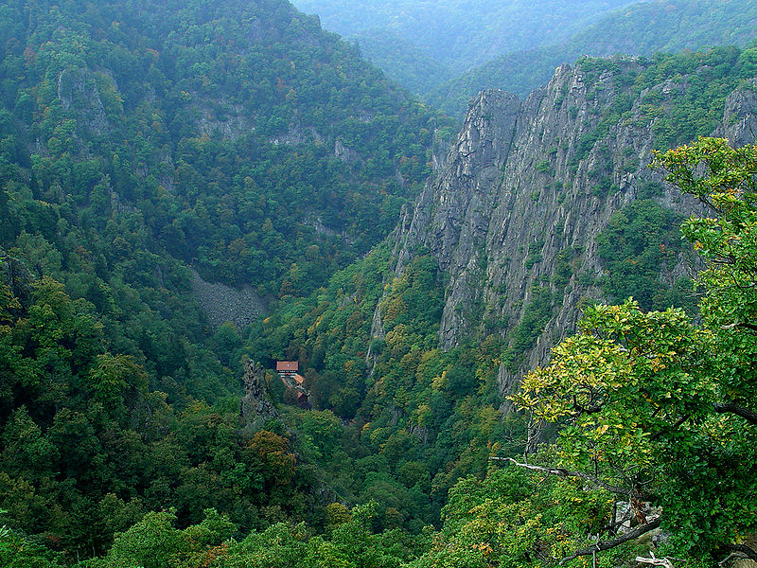
So heißt das Mittelgebirge zwischen Saale und Leine. Das ist eine wald- und regenreiche Hochfläche (400 bis 800 m) mit tiefen Tälern.

Slide 4
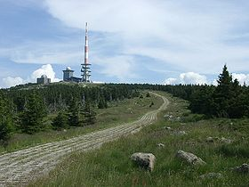
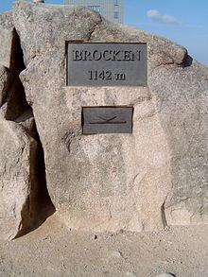
Der Brocken ist der höchste Berg im Harz
Höhe - 1 141,1 M
Lage- Sachsen - Anhalt
100 Tage mit Schnee bedeckt
85 Tage im Jahre – Temperatur 28 Grad unter Null
Gipfelstein
Der Brocken von Torfhaus aus gesehen

Slide 5
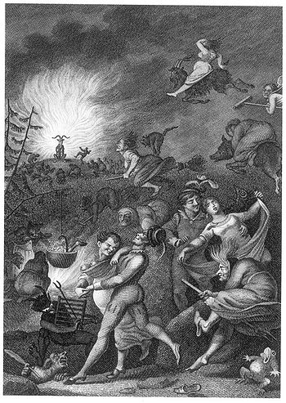
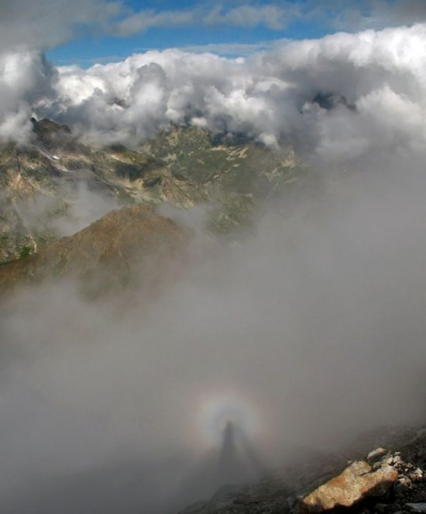
Der Hexentanzplatz

Slide 6
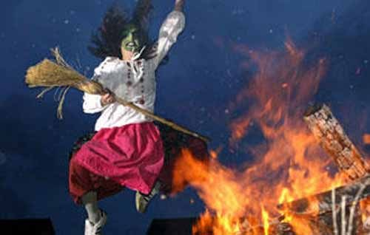
In der Nacht vor dem 1. Mai feiern die Hexen ihr großes Fest, den „Hexensabbat".
Walpurgisnacht
Harzgebirg
Was hilft's, das man den Weg verkürzt ! —
Im Labirinth der Täler hinzuschleichen,
Dann diesen Felsen zu ersteigen,
Von dem der Quel sich ewig sprudelnd stürzt,
Das ist die Lust, die solche Pfade würzt !
Der Frühling webt schon in den Birken,
Und selbst die Fichte fühlt ihn schon ;
Sollt' er nicht auch auf unsere Glieder
wirken ?
Hörst du Stimmen in der Höhe ?
In der Ferne, in der Nähe ?
Ja, den ganzen Berg entlang
Strömt ein wütender Zuabergesang!
(Hexen im Chor).
Die Hexen zu dem Brocken ziehen,
Die Stoppel ist gelb, die Saat ist grün.
Dort sammelt sich der große Hauf,
Herr Urian sitzt oben auf.

Slide 7
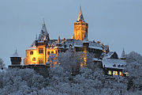
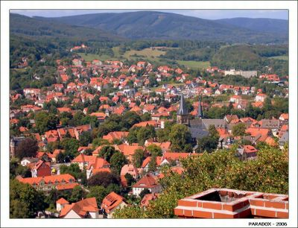
Wernigerode ist die älteste östliche Stadt des Harzes
Das Schloss Wernigerode

Slide 8
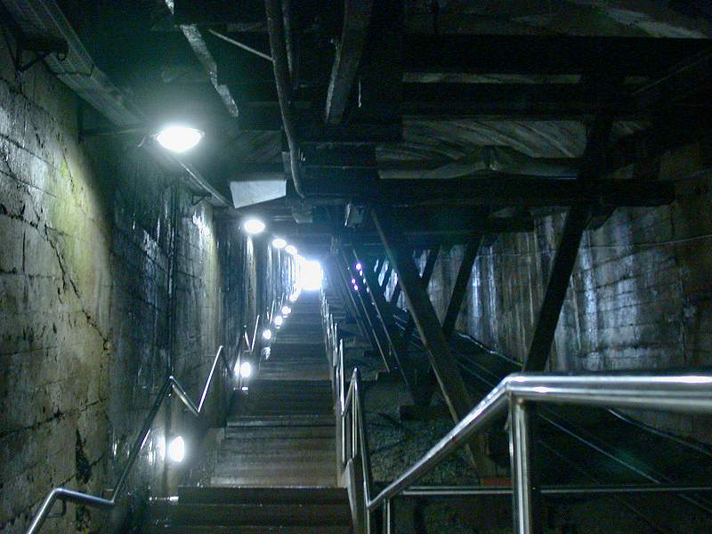
Schaubergwerk Büchenberg liegt zwischen Wernigorode und Elbingerode .
Der Bergbau am Büchenberg startete bereits vor über tausend Jahren. In dieser Zeit wurde der Harz besiedelt.
Der Eingangsstollen war der Weg auf dem die Seilbahn die Endstation und Verladestelle erreichte.

Slide 9
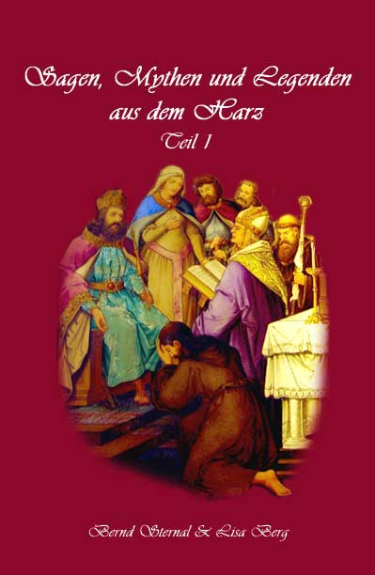
Der Harz ist seit jeher von Mythen und Sagen umwoben. Seltsame Felsmassive, düstere Stollen und Bergwerke, verträumte Burgen und Schlösser, in Nebel gehüllte Berge und Täler, geheimnisvolle Höhlen, mystische Ruinen, gestalthafte Nebel, die aus Flüssen steigen, wundersame Pflanzen und Tiere.

Slide 10
In der deutschen Geschichte hat der Harz oft eine wichtige Rolle gespielt. Dort lebten Kaiser und Könige, es gab reiche und mächtige Slädte. Als der Kaiser Friedrich (Barbarossa) der Große gestorben war, wollten das die Menschen nicht glauben. Bis heute erzählen sie, dass er in einer Höhle des Kyffhäuser sitzt, mit einem langen, langen Bart. Dort wartet er auf seine Rückkehr als deutscher Herrscher.

Slide 11
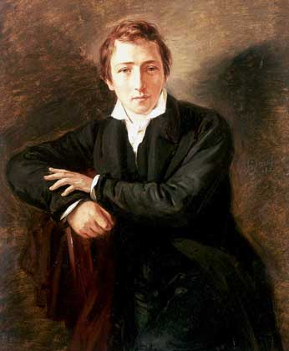
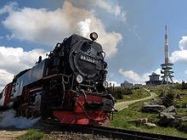
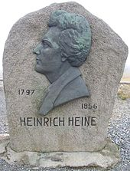
Heine hat in „Harzreise“ über den Harz geschrieben
Blick zum Brocken vom Heinrich Heine-Weg. Im Vordergrund die Brockenbahn (2008)
Gedenkstein für Heinrich Heine

Slide 12
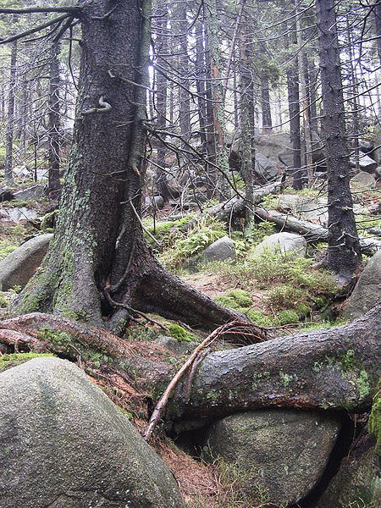
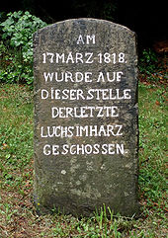
Der Nationalpark Harz ist einer der größten Waldnationalparke in Deutschland. Er umfasst mit seinen 24.700 ha
Luchsstein von 1818
Urwald im Nationalpark

Slide 13
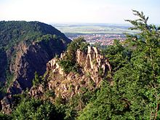
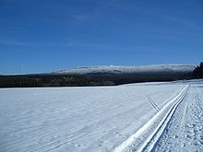
Es gibt viele Kurorte und nahezu jeder Ort im Harz und Harzvorland ist touristisch geprägt.
Einstige Klettergebiete an der Roßtrappe
Blick auf den Oberharz

Slide 14
Literatur
Wikipedia
Zeitschriften „Fremdsprachen in der Schule“

